Slide 1


Engenharia de Software Tarik Ponciano

Slide 2
Objetivo da Aula
O propósito desta aula é fornecer uma compreensão sólida da Engenharia de Software, abordando seus conceitos fundamentais e seus objetivos principais.

Slide 3
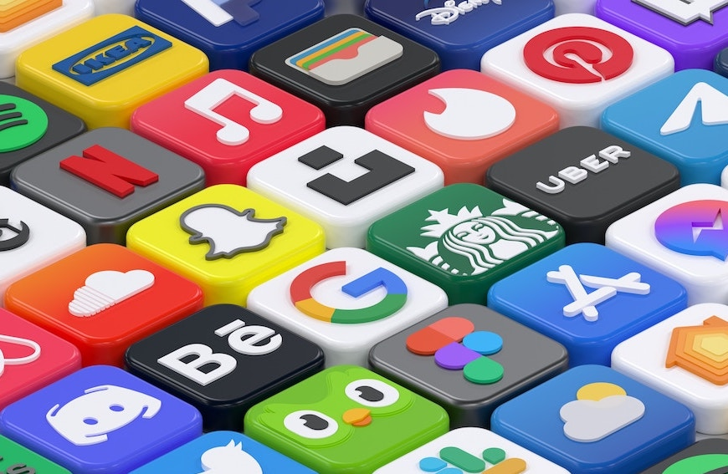
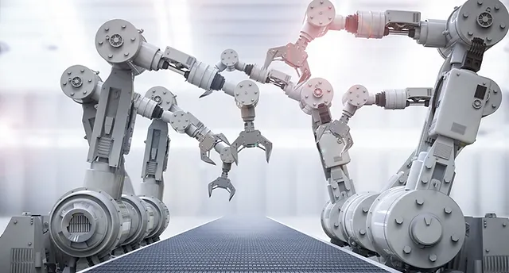
Introdução
O mundo moderno depende fundamentalmente do software para funcionar.
Desde infraestruturas nacionais até produtos eletrônicos, o software está omnipresente.
A engenharia de software é essencial para o funcionamento da sociedade.

Slide 4

Introdução
Os sistemas de software são abstratos e intangíveis, o que os torna desafiadores de entender e alterar.
A falta de restrições físicas permite um grande potencial, mas também pode levar à complexidade excessiva e custos elevados.
Não existe uma abordagem universal para a engenharia de software; diferentes tipos de software exigem diferentes técnicas.

Slide 5
Causa de falhas
Aumento de Demanda:
Novas técnicas de engenharia de software possibilitam a construção de sistemas maiores e mais complexos.
As demandas mudam: sistemas devem ser construídos e entregues mais rapidamente para acompanhar as mudanças do mercado.
Desenvolvimento profissional de software e ética na engenharia de software são fundamentais para atender a essas novas demandas.

Slide 6
Causa de falhas
Expectativas Baixas:
É possível escrever programas computacionais sem seguir técnicas de engenharia de software.
Muitas empresas não utilizam métodos de engenharia de software em suas práticas diárias.
Resultado: software mais caro e menos confiável do que o necessário.
Solução: Educação e treinamento em engenharia de software são essenciais para superar esses problemas.

Slide 7
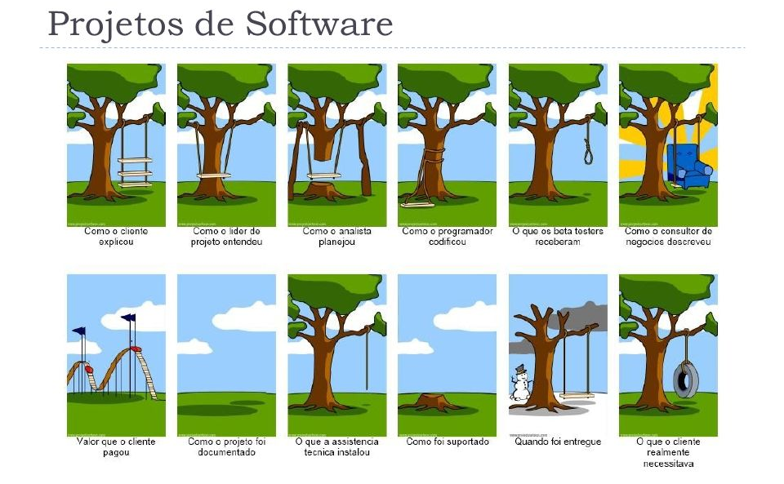

Slide 8
O que é Engenharia de Software?
A Engenharia de Software é o processo de aplicar métodos de engenharia para desenvolver software de forma organizada e eficiente.
Isso inclui desde a definição dos requisitos até a implementação, testes e manutenção do software. O objetivo é criar sistemas que atendam às necessidades dos usuários, sejam confiáveis e fáceis de manter ao longo do tempo.

Slide 9
Objetivos da Engenharia de Software
Entregar Software de Qualidade: Desenvolver software que atenda aos requisitos do usuário, seja confiável, seguro e fácil de usar.
Manter Prazos e Orçamentos: Cumprir prazos e orçamentos estabelecidos para o desenvolvimento de software, garantindo a eficiência do processo.
Melhorar a Produtividade: Implementar métodos e técnicas que aumentem a produtividade da equipe de desenvolvimento e reduzam o tempo necessário para completar projetos.
Facilitar a Manutenção: Criar software que seja fácil de manter e evoluir ao longo do tempo, garantindo sua relevância contínua para os usuários.
Assegurar a Satisfação do Cliente: Garantir que o software desenvolvido atenda às expectativas e necessidades dos clientes, proporcionando uma experiência positiva de uso.

Slide 10
O que é Software?
Software refere-se aos programas de computador, conjuntos de instruções que direcionam o funcionamento de um computador ou dispositivo eletrônico. Ele engloba desde aplicativos de uso diário, como navegadores da web e aplicativos de mídia social, até sistemas operacionais que controlam o hardware de um computador.
O software descreve o que o dispositivo deve fazer e como deve fazê-lo, permitindo que os usuários realizem tarefas específicas. Ele pode ser classificado em duas categorias principais: software de sistema, que fornece a base para a operação do computador, e software de aplicativo, que realiza tarefas específicas para os usuários, como processamento de texto ou edição de fotos.

Slide 11
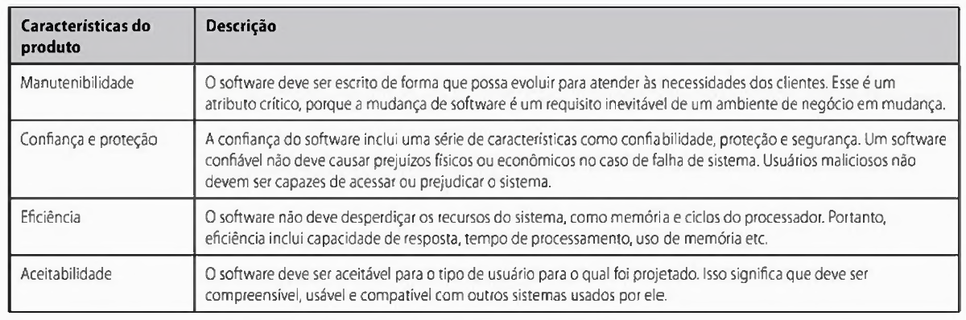
Atributos essenciais do Software

Slide 12
Processo de Software
A abordagem usada na engenharia de software é, comumente, chamada de processo de software. Um processo de atividade que leva à produção de um produto de software. São quatro atividades fundamentais:
Especificação de software, em que clientes e engenheiros definem o software a ser produzido e as restrições de sua operação.
Desenvolvimento de software, em que o software é projetado e programado.
Validação de software, em que o software é verificado para garantir que é o que o cliente quer.
Evolução de software, em que o software é modificado para refletir a mudança de requisitos do cliente e do mercado.

Slide 13
Desafios
1. Heterogeneidade. Cada vez mais se requer dos sistemas que operem como sistemas distribuídos através das redes que incluem diferentes tipos de computadores e dispositivos móveis.
Além de executar nos computadores de propósito geral, o software talvez tenha de executar em telefones móveis.
Frequentemente, você tem de integrar software novo com sistemas mais antigos, escritos em linguagens de programação diferentes.
O desafio aqui é desenvolver técnicas para construir um software confiável que seja flexível o suficiente para lidar com essa heterogeneidade.

Slide 14
Desafios
2. Mudança de negócio e social: Negócio e sociedade estão mudando de maneira incrivelmente rápida, à medida que as economias emergentes se desenvolvem e as novas tecnologias se tornam disponíveis. Deve ser possível alterar seu software existente e desenvolver um novo software rapidamente. Muitas técnicas tradicionais de engenharia de software consomem tempo, e a entrega de novos sistemas frequentemente é mais demorada do que o planejado. É preciso evoluir para que o tempo requerido para o software dar retorno a seus clientes seja reduzido.

Slide 15
Desafios
3. Segurança e confiança: Pelo fato de o software estar presente em todos os aspectos de nossas vidas, é essencial que possamos confiar nele. Isso se torna verdade especialmente para sistemas remotos acessados através de uma página Web ou uma interface de web Service. Precisamos ter certeza de que os usuários maliciosos não possam atacar nosso software e de que a proteção da informação seja mantida.

Slide 16
Vamos Tentar
Fase 1
Imagine uma aplicação para o uso de IA Generativa
Pesquise soluções que já possam existir no mercado
Identifique quem seria o público alvo para esse tipo de aplicação e quais seriam os casos de uso
O que você faria diferente?

Slide 17
Vamos Tentar
Fase 1
Fase 2
Imagine uma aplicação para o uso de IA Generativa
Pesquise soluções que já possam existir no mercado
Identifique quem seria o público alvo para esse tipo de aplicação e quais seriam os casos de uso
O que você faria diferente?
Agora faça uma lista das funcionalidades que a aplicação deveria ter
Tente desenhar como seria uma tela da sua aplicação
Escreva uma descrição de um parágrafo sobre o que se trata sua aplicação

Slide 18
Fase 1
Fase 2
Fase 3
Imagine uma aplicação para o uso de IA Generativa
Pesquise soluções que já possam existir no mercado
Identifique quem seria o público alvo para esse tipo de aplicação e quais seriam os casos de uso
O que você faria diferente?
Agora faça uma lista das funcionalidades que a aplicação deveria ter
Tente desenhar como seria uma tela da sua aplicação
Escreva uma descrição de um parágrafo sobre o que se trata sua aplicação
Faça dupla com o colega na cadeira oposta a sua. Mas não mostre o que você fez até agora.
Explique sua ideia e ouça a ideia do seu colega.
Tentem desenhar como seria a tela da aplicação do seu colega
Comparem os resultados e proponham melhorias.

Slide 19
Obrigado!!

